Slide 1
সবাইকে শুভেচ্ছা

Slide 2
পরিচিতি
আবদুল্লা আল মামুন
সহকারী শিক্ষক
দক্ষিণ হাজাতিয়া সরঃ প্রাঃ বিদ্যালয়
লালমাই, কুমিল্লা ।

Slide 3
শ্রেনি ---তৃতীয়
বিষয় ----বাংলা
অধ্যায় –১৩
পাঠ শিরনাম—আমাদের গ্রাম
পৃষ্ঠা—৫৯,৬০
সময় -- ৪৫ মিনিট

Slide 4
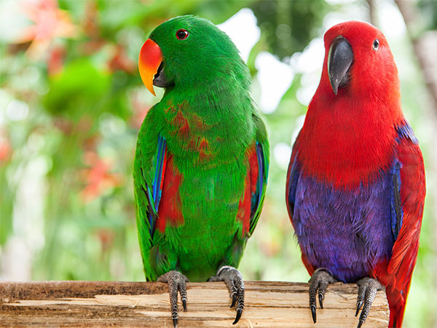
আবেগ সৃষ্টি

Slide 5
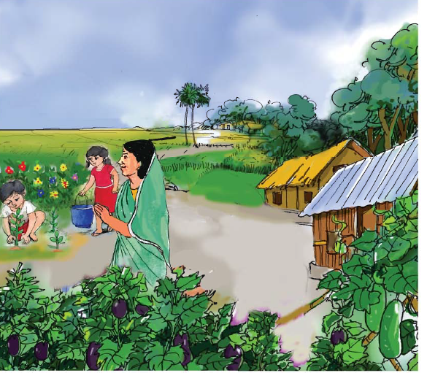
পাঠ ঘোষণা

Slide 6
আমাদের গ্রাম
বন্দে আলী মিয়া

Slide 7
শিখন ফল
২.১.২ ---- কবিতা শুনে বুঝতে পারবে।
২.১.৩ -----কবিতার মূলভাব বুঝতে পারবে।
২.২.২ -----প্রমিত উচ্চারনে আবৃত্তি করতে পারবে।
২.১. ২ -----কবিতা লিখতে পারবে ।
২.৩.২ ---- শব্দের অর্থ ও প্রশ্নের উত্তর লিখতে পারবে।
ন্নম্নমহগফফস

Slide 8
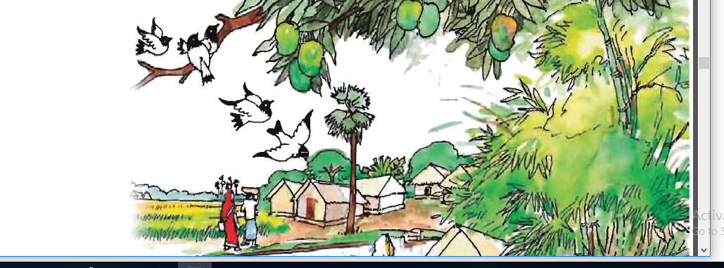
ছোট ছোট ঘর

Slide 9
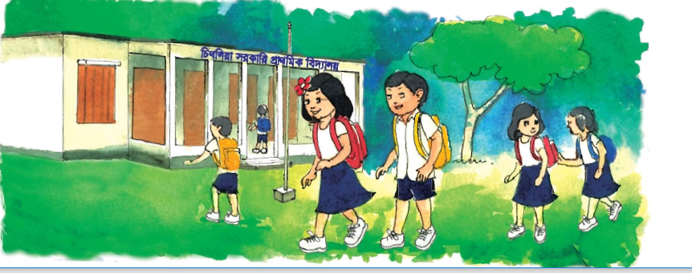
পাঠশালা

Slide 10
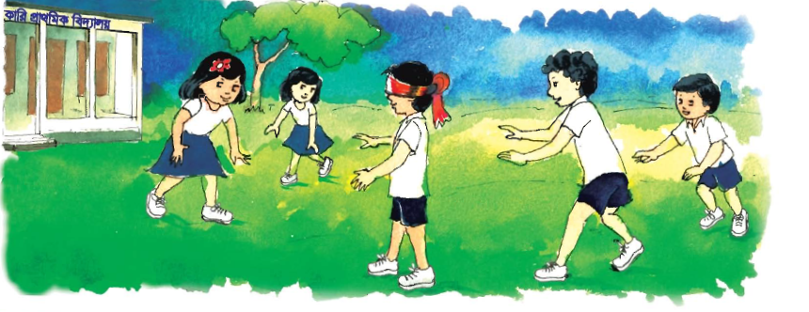
খেলা করে

Slide 12
নতুন শব্দের অর্থ
সেথা = সেখান
পাঠশালা = বিদ্যালয় গাঁ = গ্রাম

Slide 13
প্রশ্নের উওর
১গ্রামের ঘর গুলো দেখতে কেমন?
২গ্রামের লোকজন কিভাবে থাকে?

Slide 14
দলীয় কাজ
জবা দল
খালি ঘর পুরন
১হিংসা ও মারামারি -------নাহি করি।
২পিতা মাতা ------সদা মোরা ডরি।
দলীয় কাজ
বেলি দল
খালি ঘর পূরন
১পাড়ার সকল ছেলে ----------ভাই ভাই।
২থাকি ------সবে মিলে নাহি কেহ পর।
v

Slide 15
মূল্যায়ন
কবির নাম সহ আমাদের গ্রাম কবিতাটির ৬ লাইন লিখ।

Slide 16
ধন্যবাদ

